Slide 1
Projekt usterek i właściwych rozwiązań - cz.1
Maksymilian Wilczyński i Oliwier Ślusarczyk 1i

Slide 2
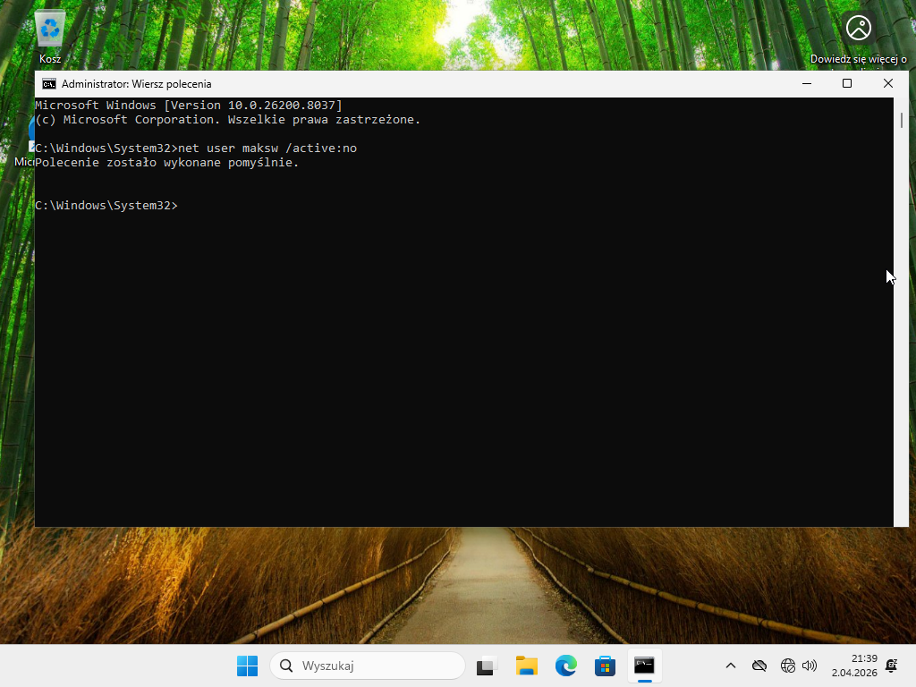
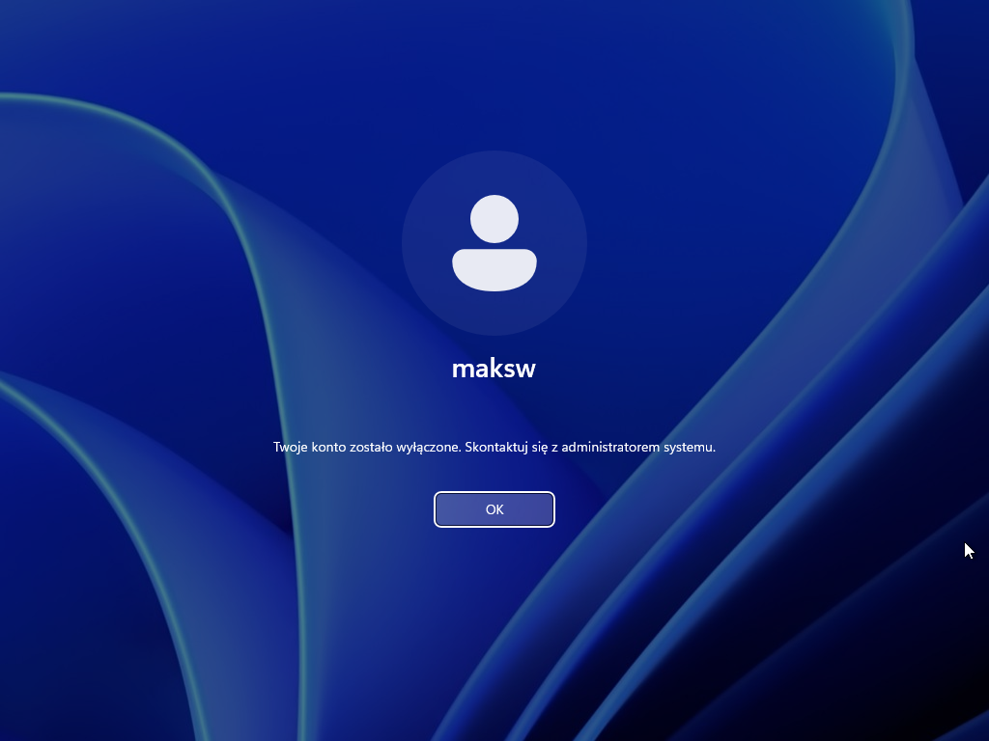
Usterka 1: Wyłączone konto użytkownika
Objawy: Użytkownik maksw nie może się zalogować. Na ekranie logowania widnieje komunikat: "Twoje konto zostało wyłączone. Skontaktuj się z administratorem systemu".
Sposób wygenerowania: Uruchom Wiersz polecenia (cmd) jako Administrator i wpisz: net user maksw /active:no.

Slide 3
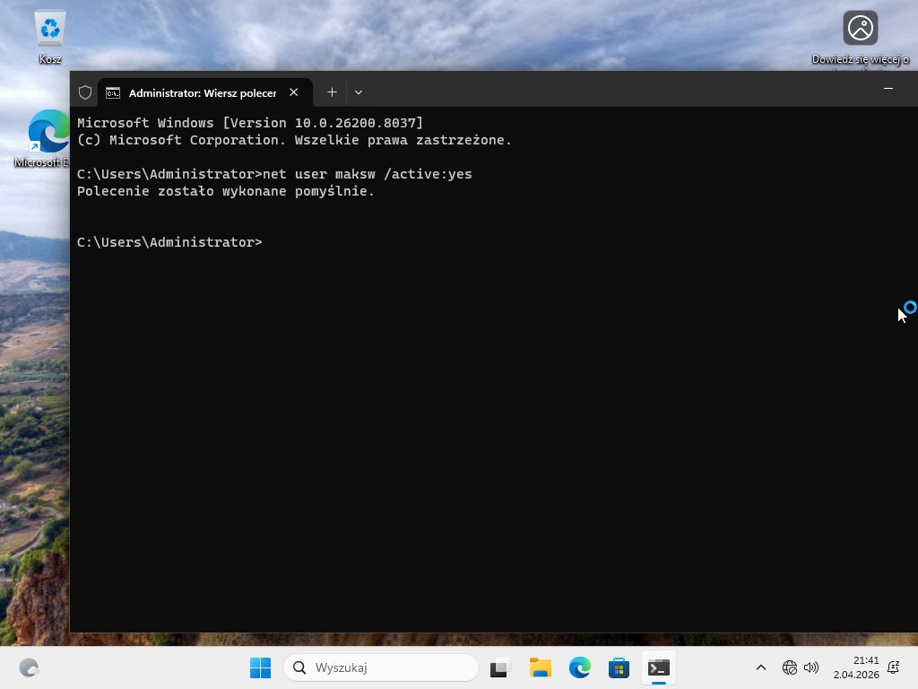
Usterka 1: Wyłączone konto użytkownika
Sposób usunięcia: Zaloguj się na konto Administratora, uruchom Wiersz polecenia i wpisz: net user maksw /active:yes.

Slide 4
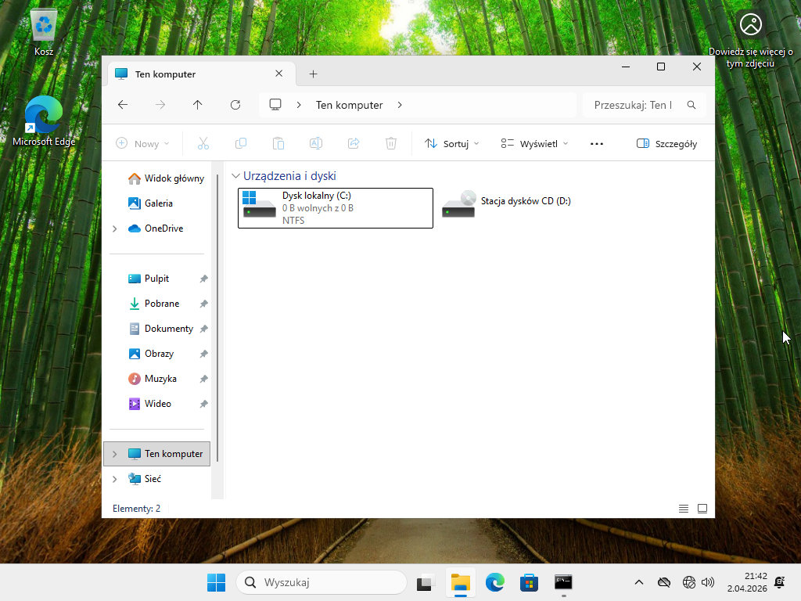
Usterka 2: Ekstremalny limit dyskowy (Quota)
Objawy: Użytkownik maksw loguje się i widzi partycję C: podświetloną na czerwono jako pełną. Próba zapisania pliku tekstowego na pulpicie zwraca błąd o braku miejsca.
Sposób wygenerowania: Ten komputer -> prawy przycisk myszy (PPM) na dysk C: -> Właściwości -> Przydział -> Pokaż ustawienia przydziałów. Włącz zarządzanie, wejdź w Wpisy przydziałów, dodaj użytkownika maksw i ogranicz mu miejsce na dysku do 5 MB.

Slide 5
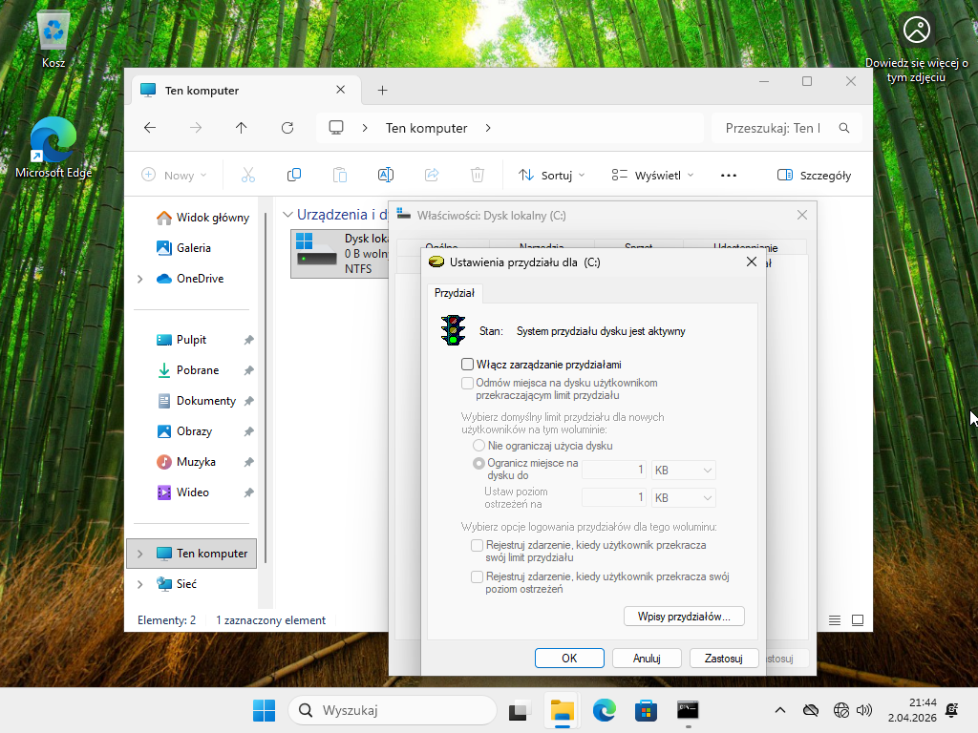
Usterka 2: Ekstremalny limit dyskowy (Quota)
Sposób usunięcia: Wejdź ponownie w Wpisy przydziałów (z konta Admina), kliknij PPM na użytkownika maksw i wybierz Usuń (lub całkowicie odznacz opcję "Włącz zarządzanie przydziałami").

Slide 6
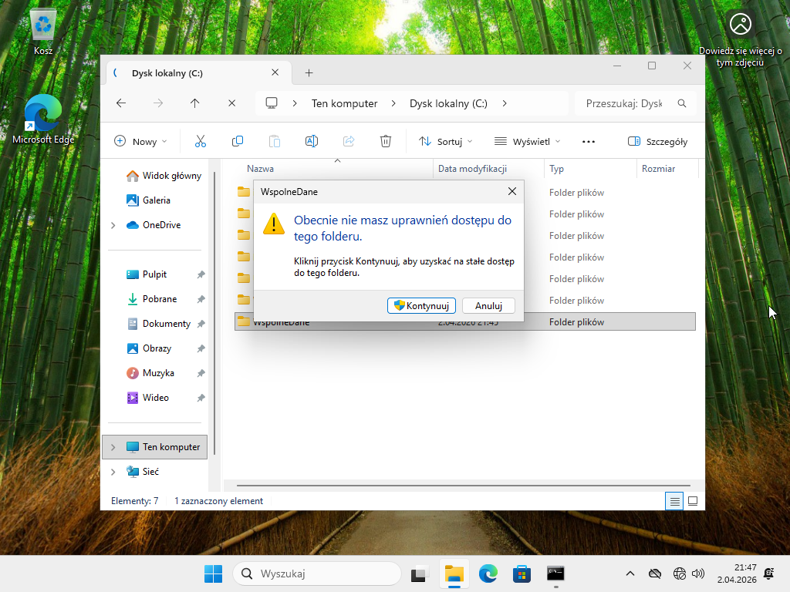
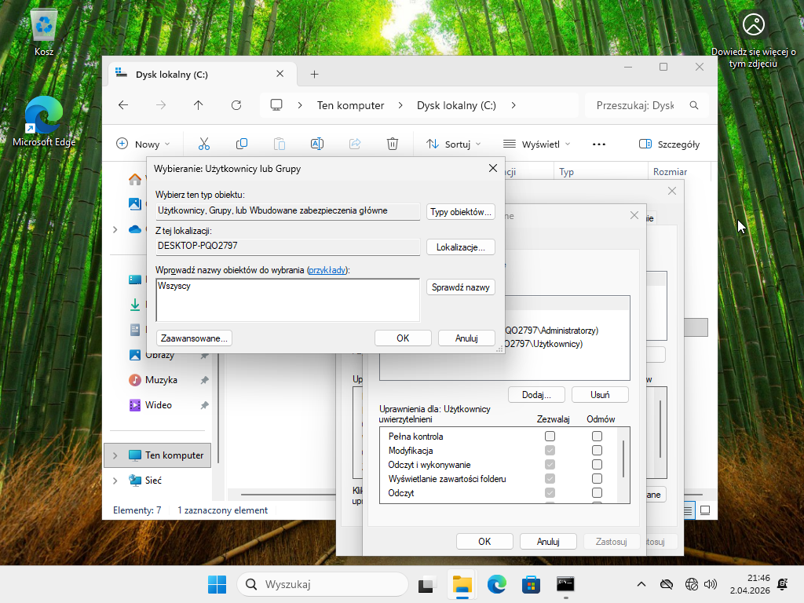
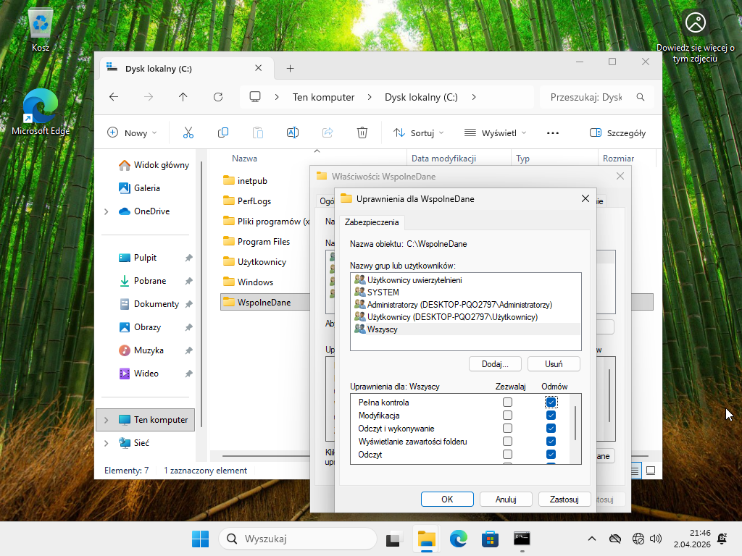
Usterka 3: Ograniczenie dostępu do kluczowego folderu (NTFS)
Objawy: Próba otwarcia folderu C:\WspolneDane przez kogokolwiek kończy się okienkiem "Odmowa dostępu".
Sposób wygenerowania: Utwórz folder C:\WspolneDane. Kliknij PPM -> Właściwości -> Zabezpieczenia -> Edytuj -> Dodaj, wpisz grupę Wszyscy. Zaznacz ją i w kolumnie Odmów postaw ptaszek przy Pełna kontrola.

Slide 7
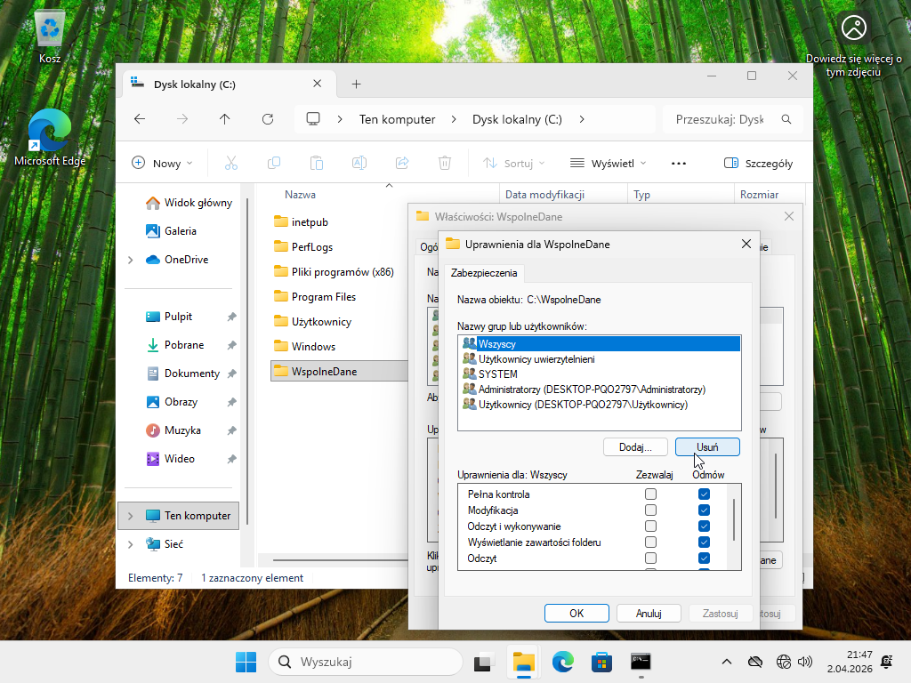
Usterka 3: Ograniczenie dostępu do kluczowego folderu (NTFS)
Sposób usunięcia: Jako Administrator: PPM na folder -> Właściwości -> Zabezpieczenia -> Zaawansowane. Kliknij Zmień przy Właścicielu i przejmij folder. Następnie w oknie uprawnień usuń wpis "Odmów" dla grupy Wszyscy.

Slide 8
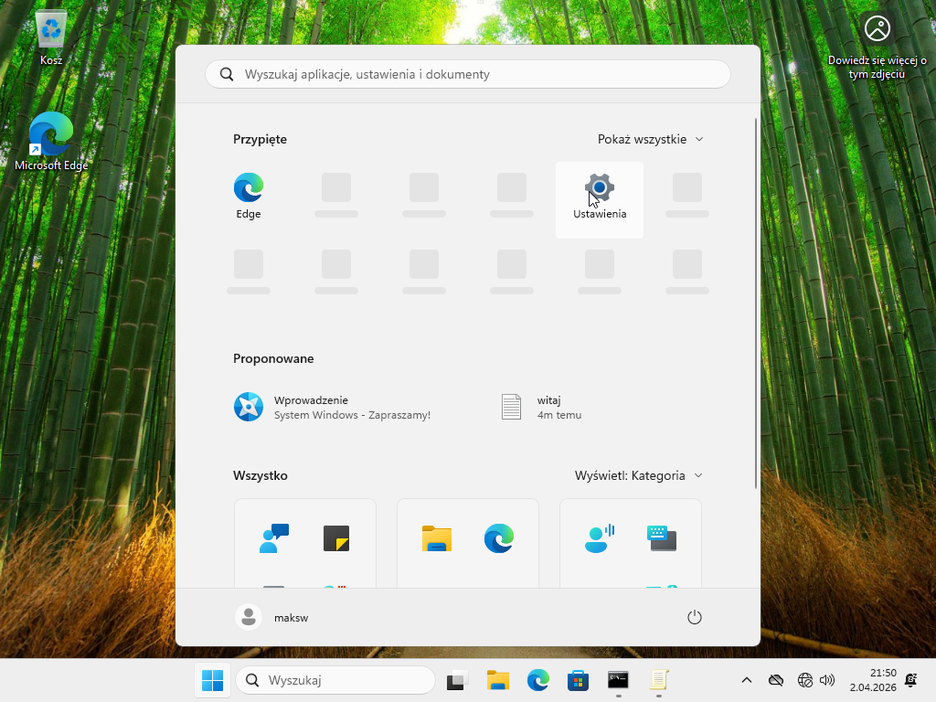
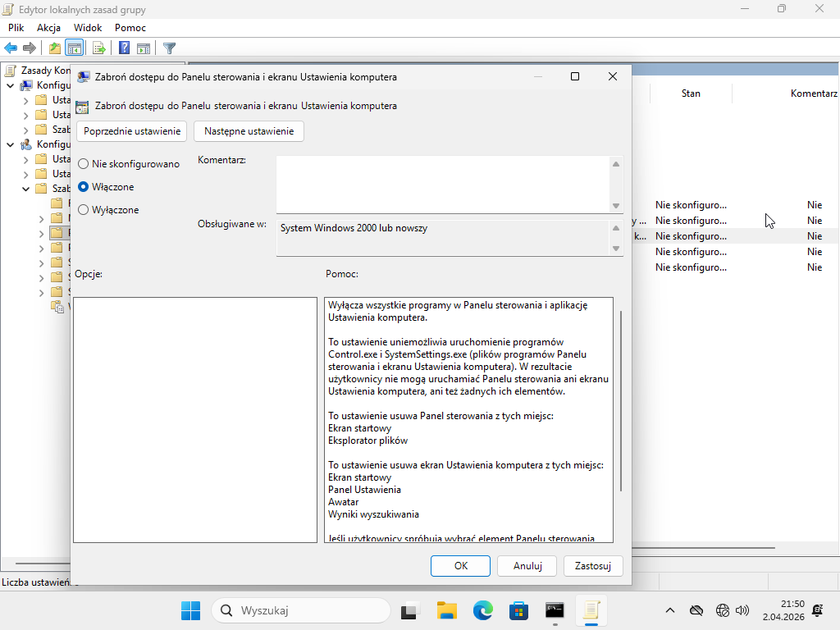
Usterka 4: Zablokowany dostęp do Ustawień
Objawy: Kliknięcie ikony Ustawień lub Panelu Sterowania nic nie robi, okno natychmiast się zamyka lub pojawia się błąd o ograniczeniach systemowych.
Sposób wygenerowania: Uruchom gpedit.msc. Przejdź do: Konfiguracja użytkownika -> Szablony administracyjne -> Panel sterowania. Włącz polisę: Zabroń dostępu do Panelu sterowania i aplikacji Ustawienia komputera.

Slide 9
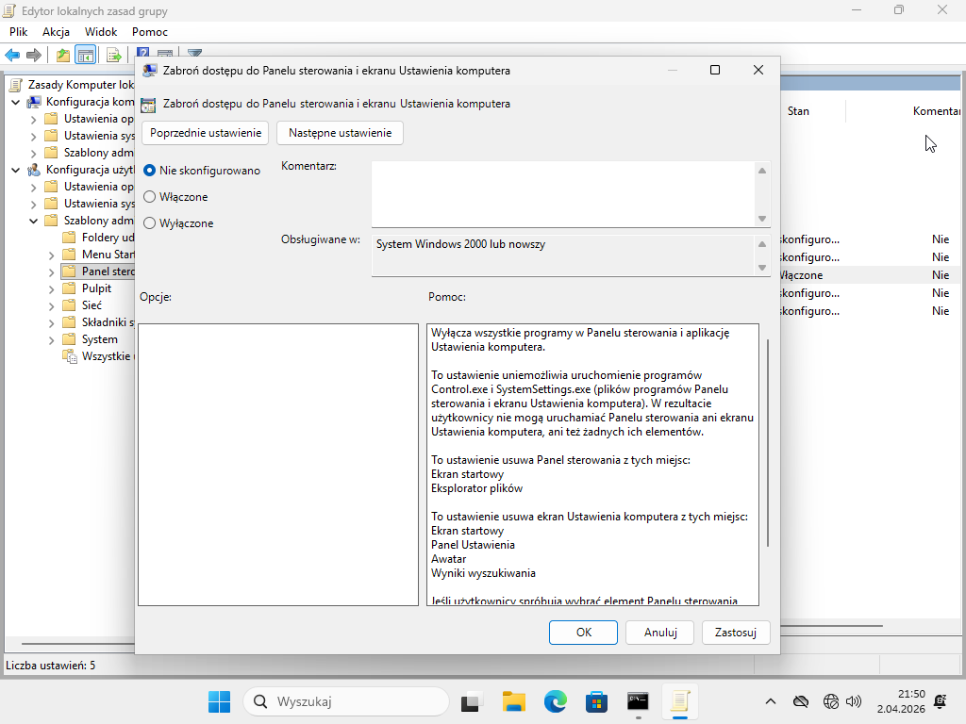
Usterka 4: Zablokowany dostęp do Ustawień
Sposób usunięcia: Uruchom gpedit.msc, wróć do tej samej polisy i zmień jej status na Nie skonfigurowano.

Slide 10
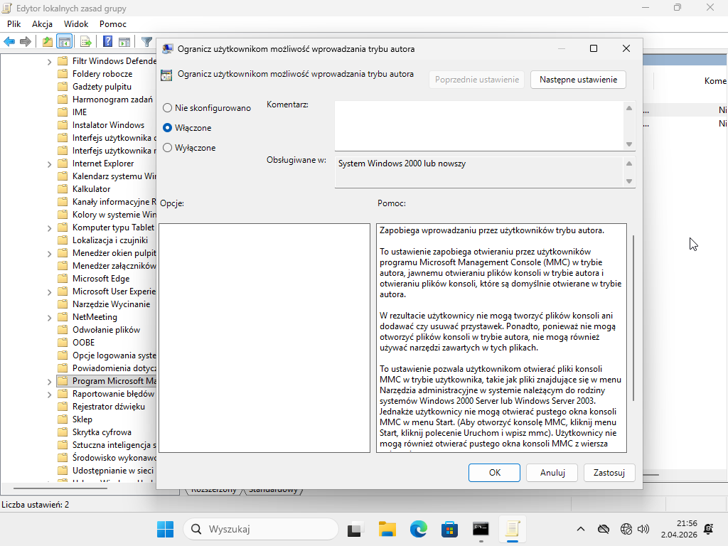
Usterka 5: Zablokowane korzystanie z przystawek MMC
Objawy: Polecenia takie jak compmgmt.msc (Zarządzanie komputerem) są blokowane z komunikatem o zasadach systemowych.
Sposób wygenerowania: Uruchom gpedit.msc. Ścieżka: Konfiguracja użytkownika -> Szablony administracyjne -> Składniki systemu Windows -> Program Microsoft Management Console. Włącz polisę Ogranicz użytkownikom możliwość używania jawnie dozwolonych przystawek.

Slide 11
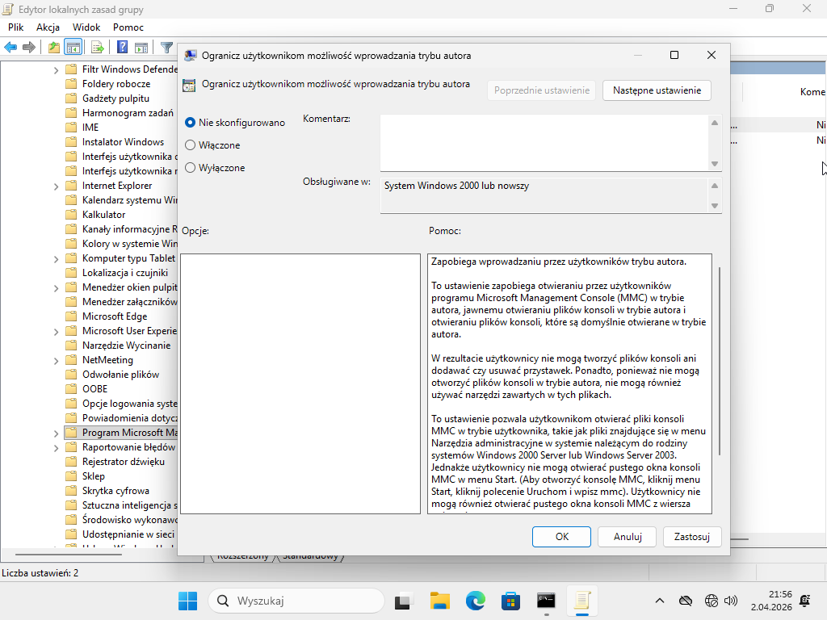
Usterka 5: Zablokowane korzystanie z przystawek MMC
Sposób usunięcia: W gpedit.msc zmień stan polisy Ogranicz użytkownikom możliwość używania jawnie dozwolonych przystawek na Nie skonfigurowano.

Slide 12
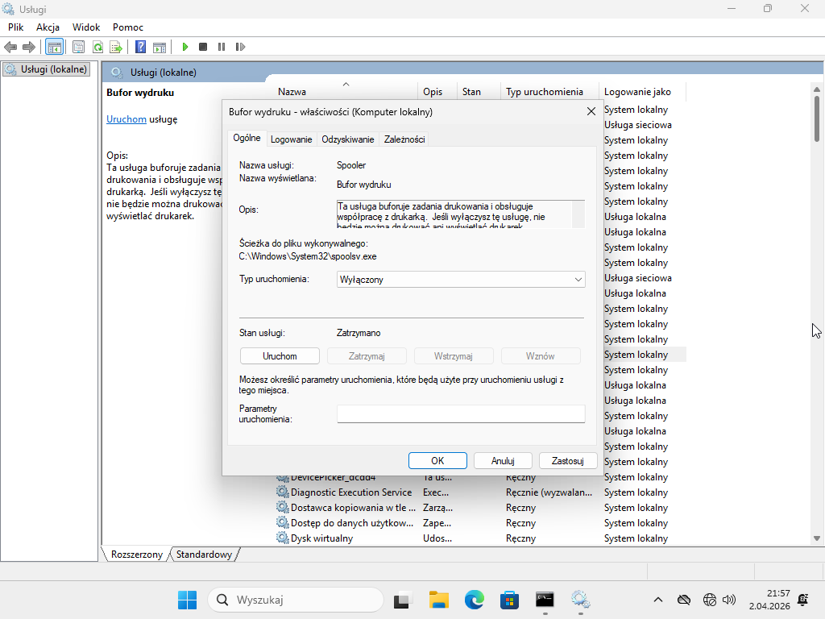
Usterka 6: Awaria systemu drukowania (Bufor wydruku)
Objawy: Z systemu znikają wszystkie drukarki (w tym wirtualne jak "Print to PDF"), a próba dodania nowej kończy się błędem usługi lokalnej.
Sposób wygenerowania: Uruchom services.msc. Znajdź usługę Bufor wydruku (Print Spooler). Zatrzymaj ją, a Typ uruchomienia ustaw na Wyłączony.

Slide 13
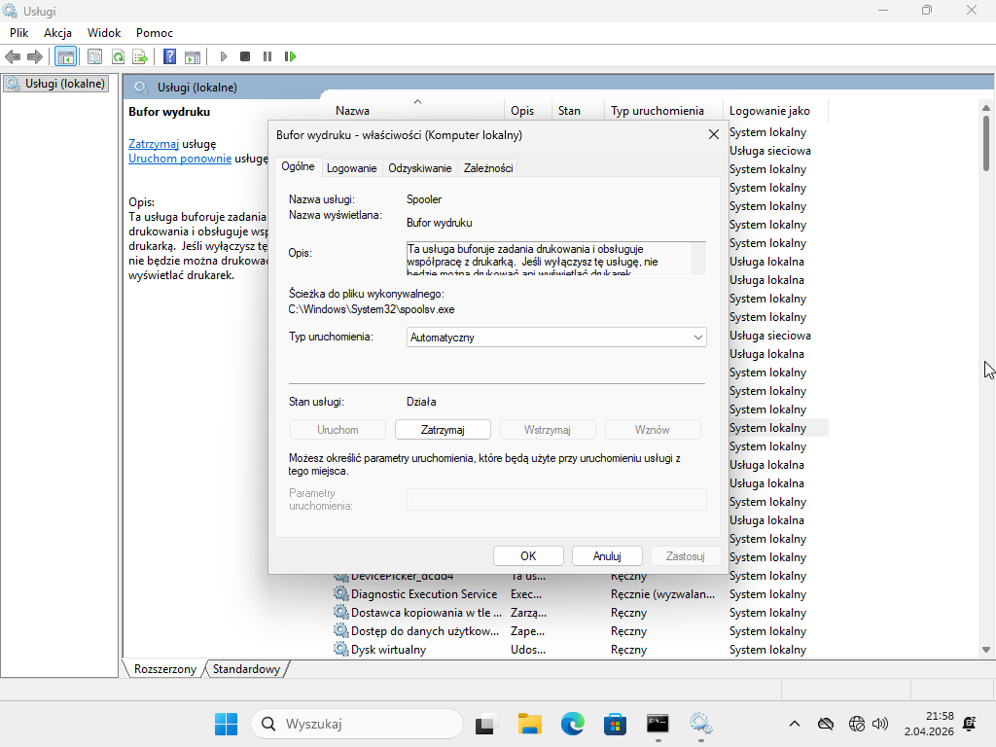
Usterka 6: Awaria systemu drukowania (Bufor wydruku)
Sposób usunięcia: W services.msc znajdź Bufor wydruku, zmień Typ uruchomienia na Automatyczny i kliknij Uruchom.

Slide 14
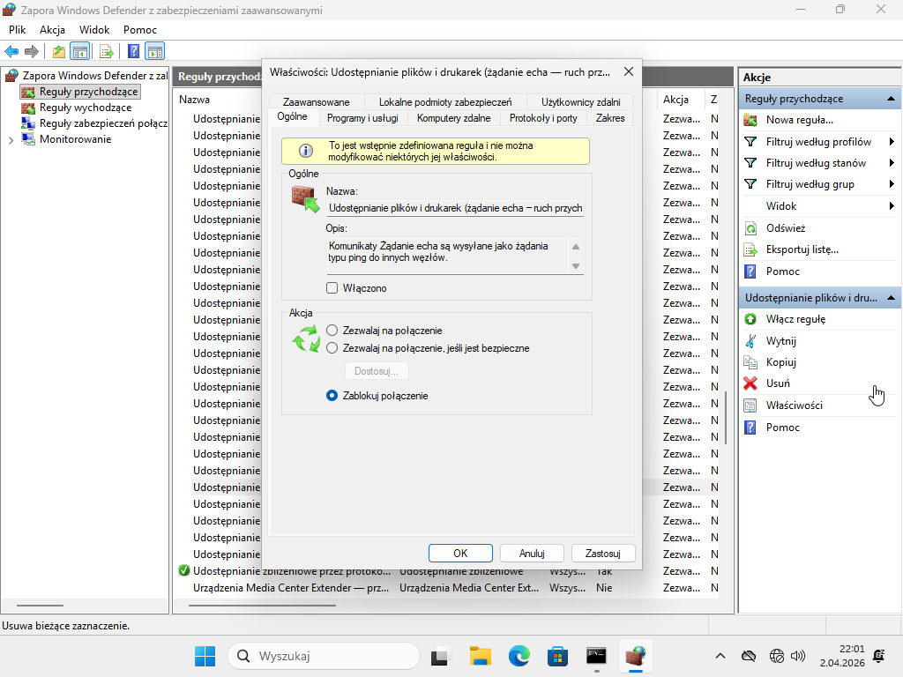
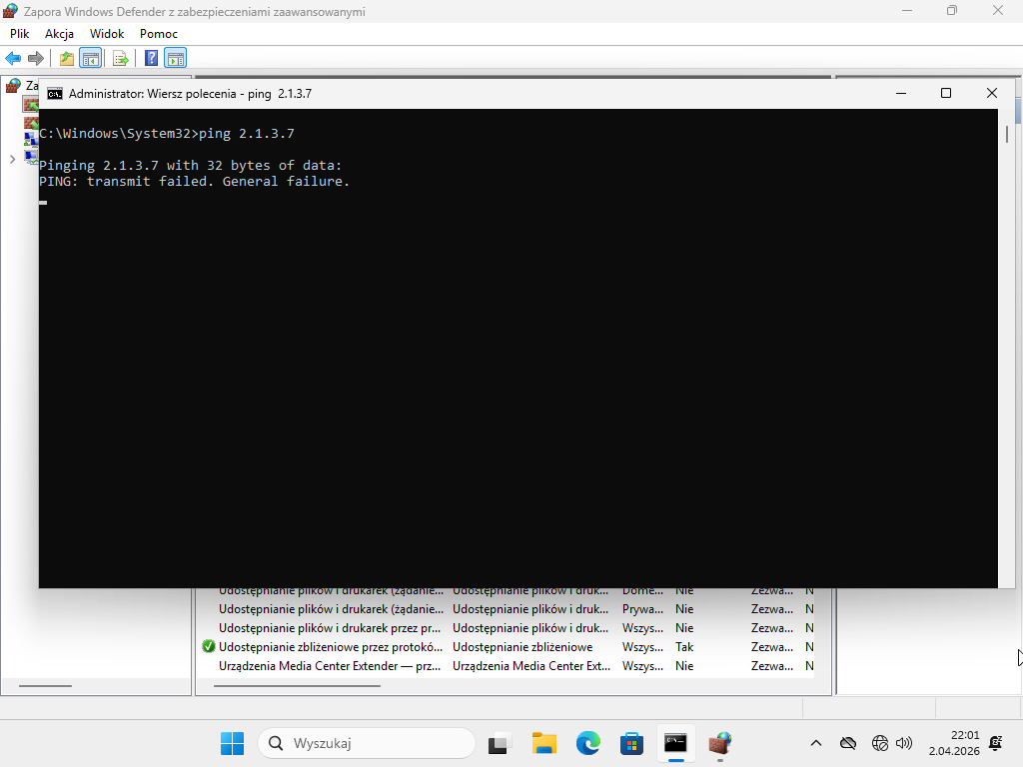
Usterka 7: Brak odpowiedzi na polecenie PING (Zapora)
Objawy: Maszyna wirtualna ma sieć, ale z zewnątrz (np. z systemu hosta) nie odpowiada na komendę ping – pojawia się "Upłynął limit czasu żądania" (Request timed out).
Sposób wygenerowania: Uruchom wf.msc. W sekcji Reguły przychodzące znajdź i wyłącz (PPM -> Wyłącz) wszystkie reguły Udostępnianie plików i drukarek (żądanie echa - ruch przychodzący ICMPv4).

Slide 15

Usterka 7: Brak odpowiedzi na polecenie PING (Zapora)
Sposób usunięcia: W wf.msc zaznacz wyłączone przed chwilą reguły (wyszarzone), kliknij PPM i wybierz Włącz regułę.

Slide 16
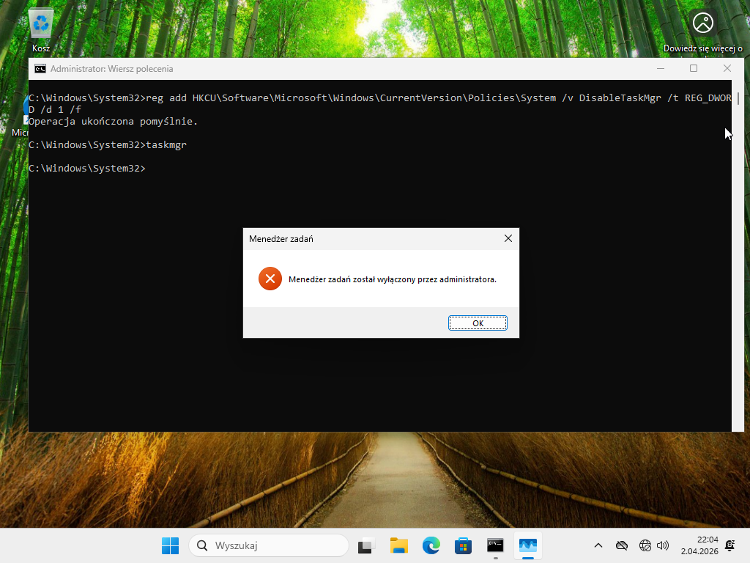
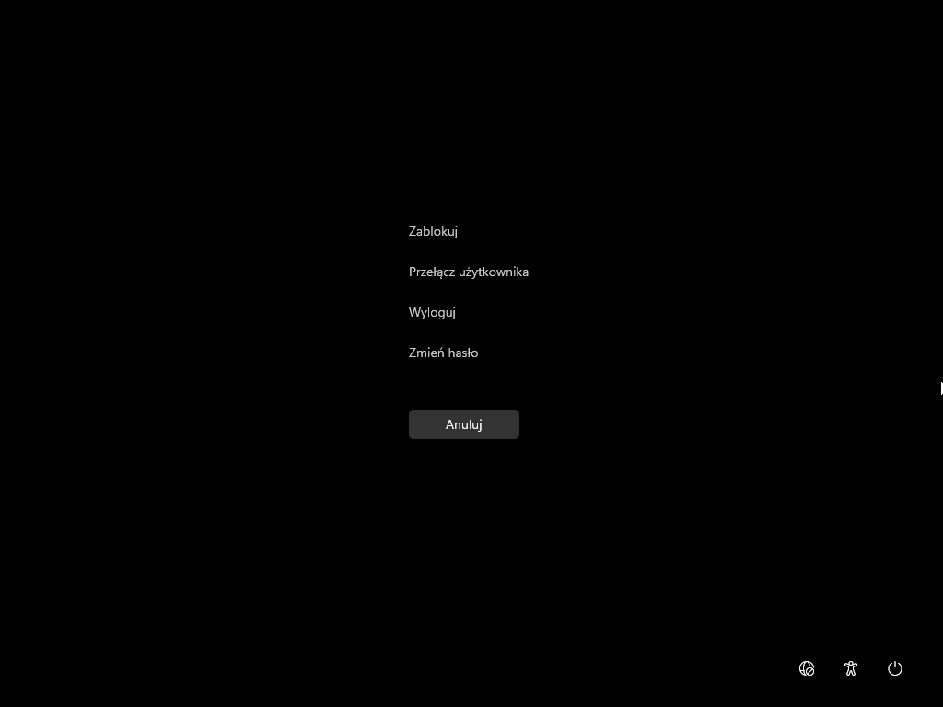
Usterka 8: Zablokowany Menedżer Zadań
Objawy: Ctrl+Shift+Esc nie reaguje, a po wciśnięciu Ctrl+Alt+Del opcja Menedżera zadań jest wyszarzona lub jej kliknięcie zwraca błąd administratora.
Sposób wygenerowania: W Wierszu polecenia (jako Admin) wpisz: reg add HKCU\Software\Microsoft\Windows\CurrentVersion\Policies\System /v DisableTaskMgr /t REG_DWORD /d 1 /f

Slide 17
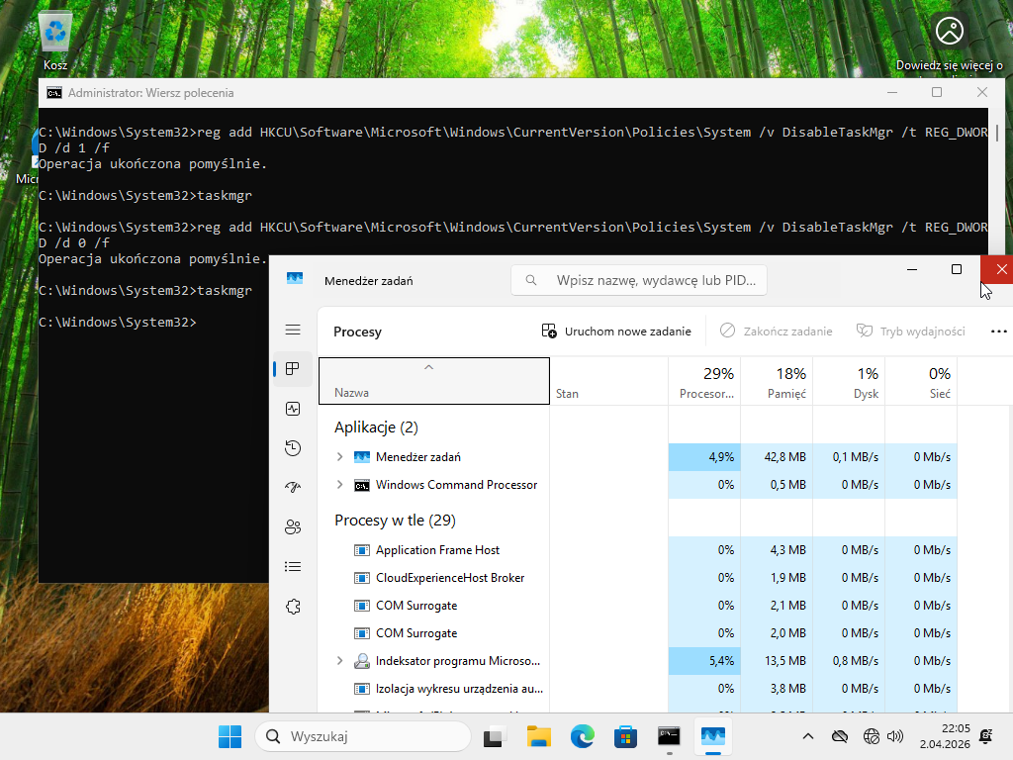
Usterka 8: Zablokowany Menedżer Zadań
Sposób usunięcia: Wpisz w CMD (jako Admin): reg add HKCU\Software\Microsoft\Windows\CurrentVersion\Policies\System /v DisableTaskMgr /t REG_DWORD /d 0 /f

Slide 18
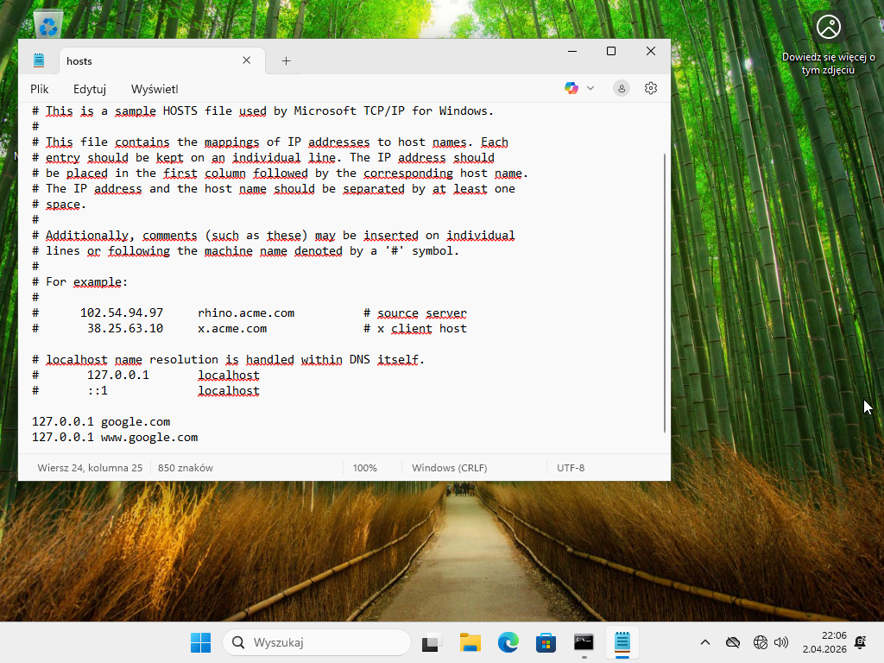
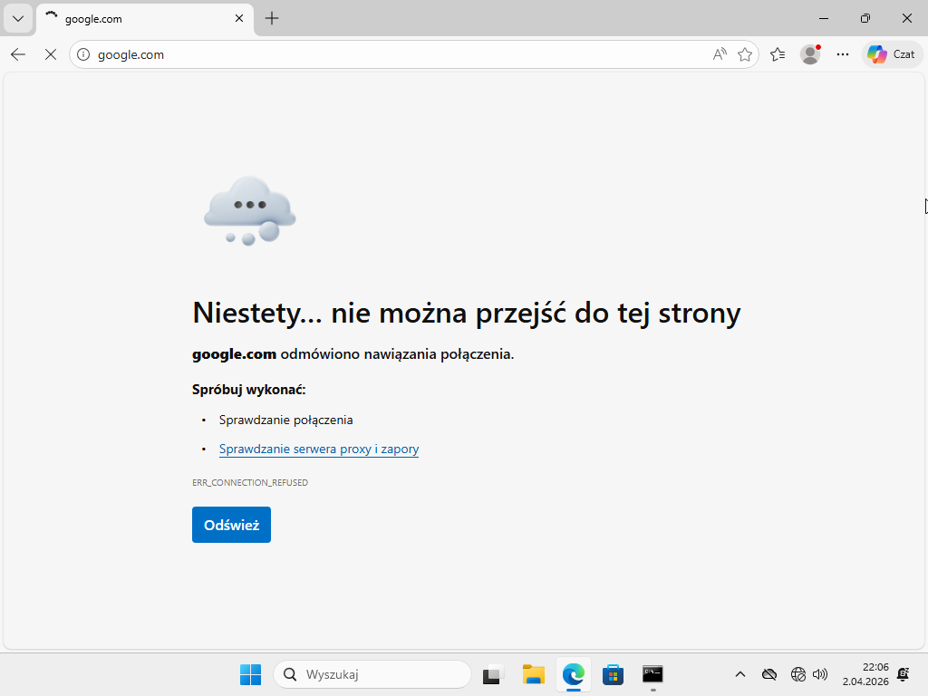
Usterka 9: Fałszywe przekierowanie domeny (Plik HOSTS)
Objawy: Wpisanie w przeglądarce adresu google.com ładuje pustą stronę z błędem połączenia localhost lub inną niespodziewaną witrynę.
Sposób wygenerowania: Uruchom Notatnik jako Administrator. Edytuj plik C:\Windows\System32\drivers\etc\hosts. Dopisz na końcu: 127.0.0.1 google.com oraz 127.0.0.1 www.google.com.

Slide 19
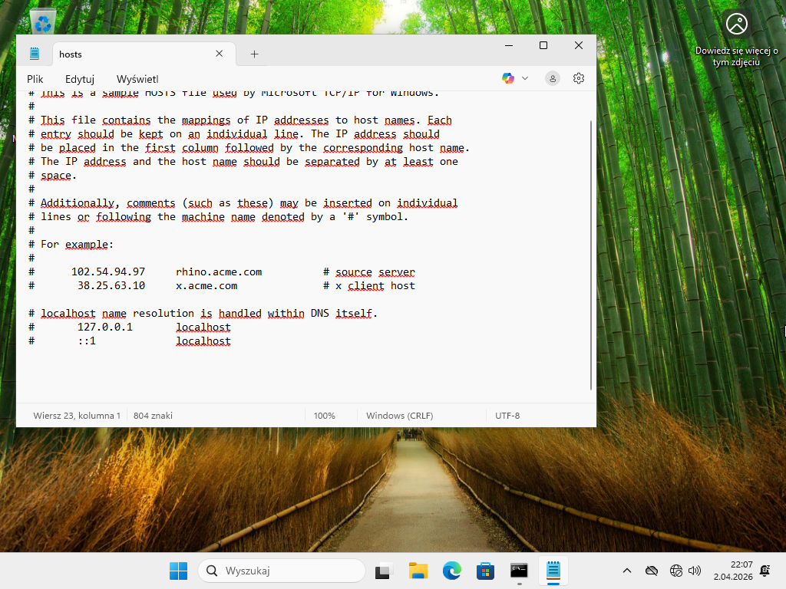
Usterka 9: Fałszywe przekierowanie domeny (Plik HOSTS)
Sposób usunięcia: Otwórz plik hosts w Notatniku (jako Admin), usuń dopisane linie i zapisz plik.

Slide 20
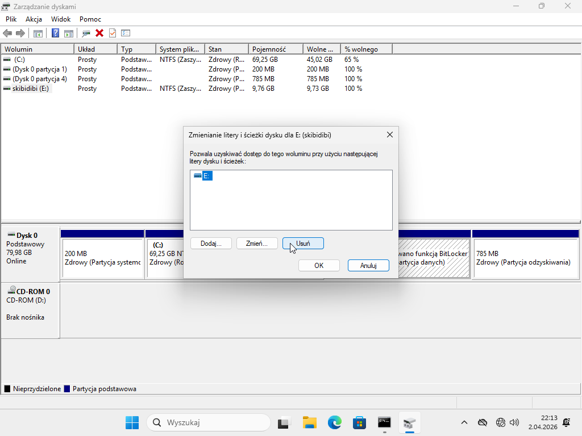
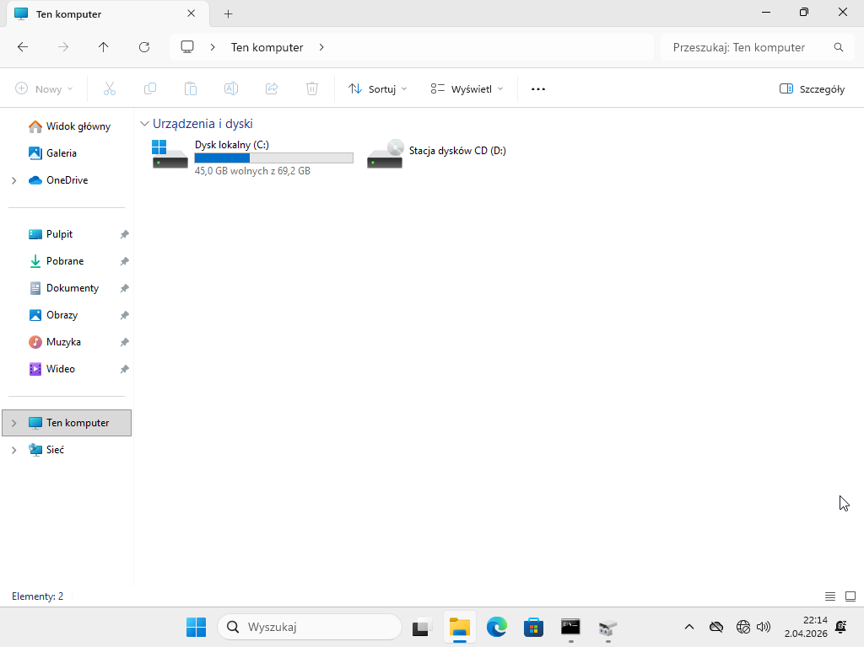
Usterka 10: Niewidzialny dysk D:
Objawy: W oknie "Ten komputer" brakuje drugiej partycji lub dysku (np. D:), mimo że fizycznie/wirtualnie jest on podłączony.
Sposób wygenerowania: Otwórz Zarządzanie dyskami (diskmgmt.msc). Kliknij PPM na partycję D:, wybierz Zmień literę dysku i ścieżki.... Zaznacz "D:" i kliknij Usuń.

Slide 21
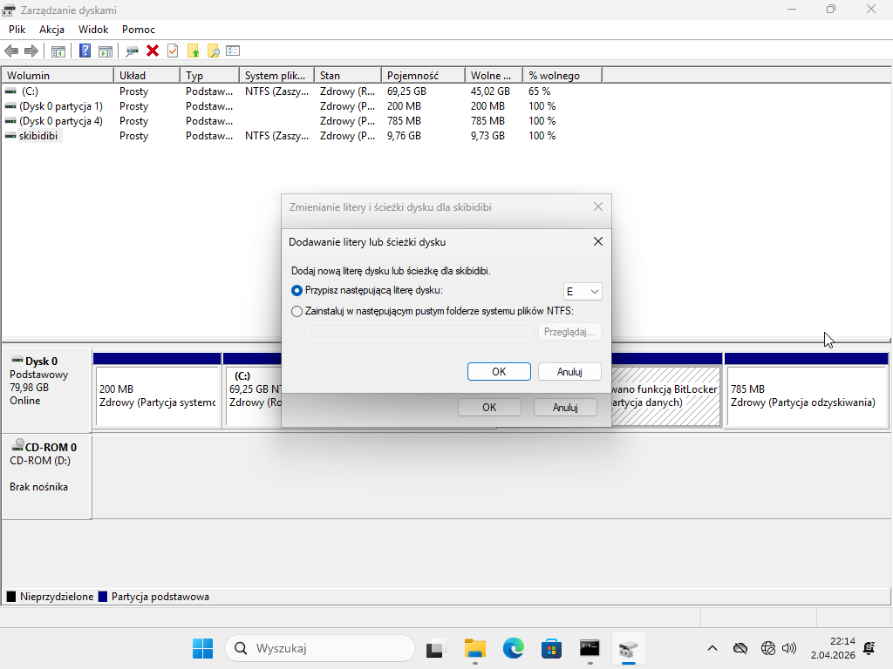
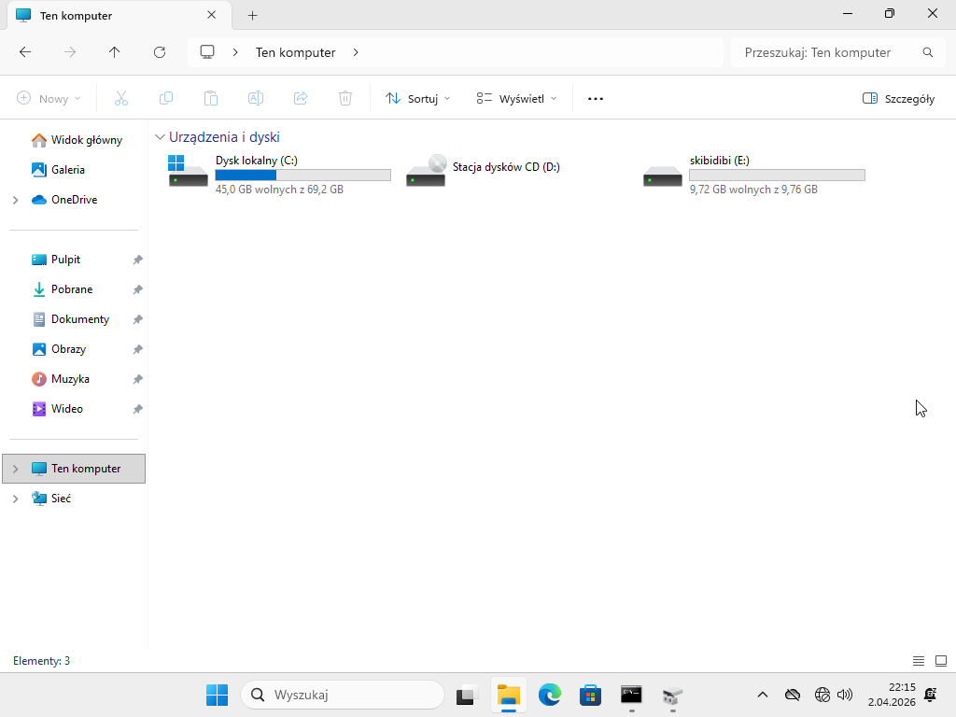
Usterka 10: Niewidzialny dysk D:
Sposób usunięcia: W Zarządzaniu dyskami kliknij PPM na partycję bez przypisanej litery -> Zmień literę dysku... -> Dodaj -> przypisz ponownie D:.

Slide 22
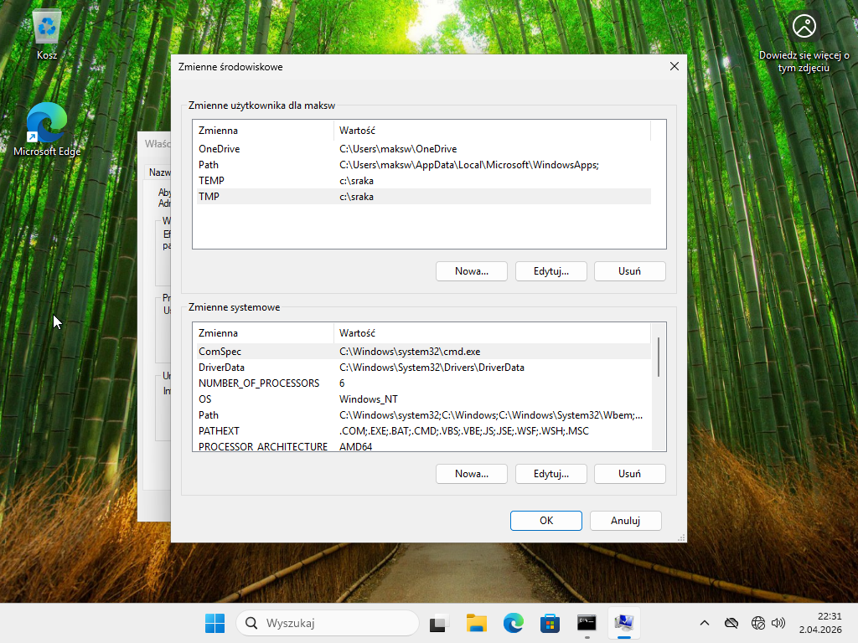
Usterka 11: Zepsuty katalog TEMP
Objawy: Instalatory programów odmawiają współpracy, wyrzucając błąd rozpakowywania archiwum ("Cannot extract to temp folder").
Sposób wygenerowania: Naciśnij Win+R -> sysdm.cpl -> Zaawansowane -> Zmienne środowiskowe. Dla konta maksw edytuj wartości zmiennych TEMP oraz TMP i wpisz tam ścieżkę, która nie istnieje (np. C:\ZlaSciezkaTemp).
tutaj powinien być obrazek jak jakiś instalator ma problemy ale nie mogłem na takiego natrafić
a nie mam już czasu na więcej zabaw

Slide 23

Usterka 11: Zepsuty katalog TEMP
Sposób usunięcia: Wróć do Zmiennych środowiskowych i przywróć domyślne ścieżki dla TEMP i TMP: %USERPROFILE%\AppData\Local\Temp.

Slide 24
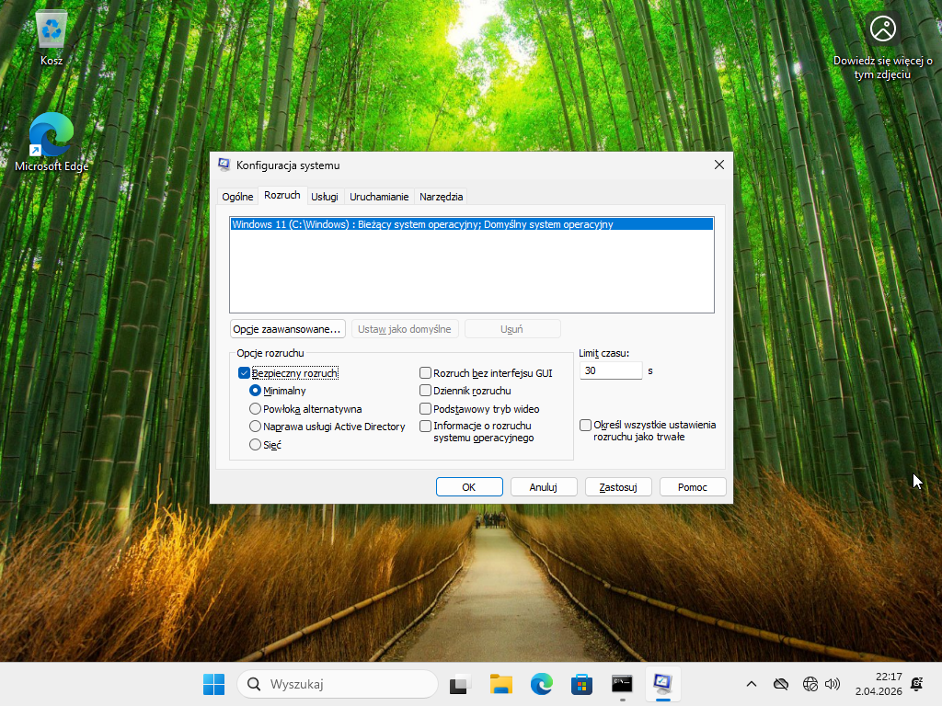
Usterka 12: Ciągły start w Trybie Awaryjnym (Pętla)
Objawy: Komputer zawsze uruchamia się z czarną tapetą, niską rozdzielczością i napisami "Tryb awaryjny" w rogach ekranu. Zwykły restart nic nie daje.
Sposób wygenerowania: Uruchom msconfig. Zakładka Rozruch -> zaznacz Bezpieczny rozruch (Minimalny). Zastosuj i uruchom ponownie.

Slide 25

Usterka 12: Ciągły start w Trybie Awaryjnym (Pętla)
Sposób usunięcia: Będąc w Trybie awaryjnym, uruchom msconfig, odznacz Bezpieczny rozruch w zakładce Rozruch i zrestartuj komputer.

Slide 26
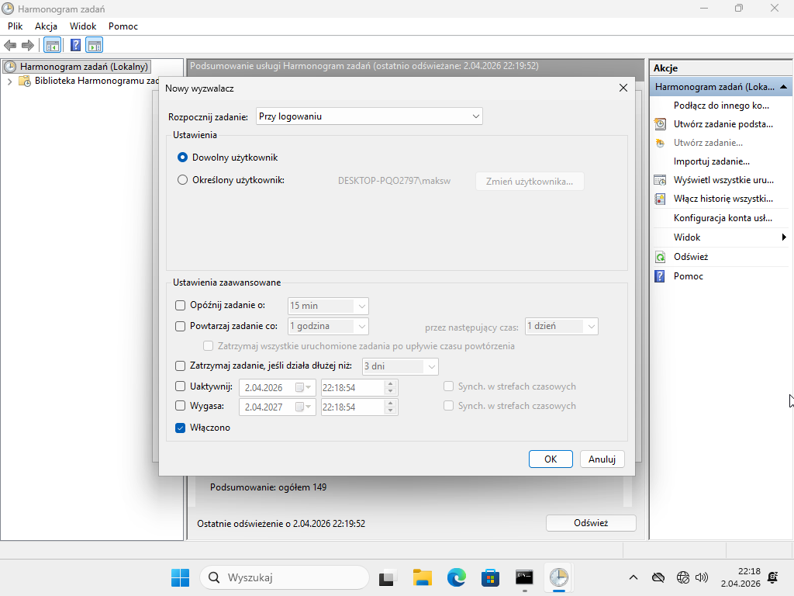
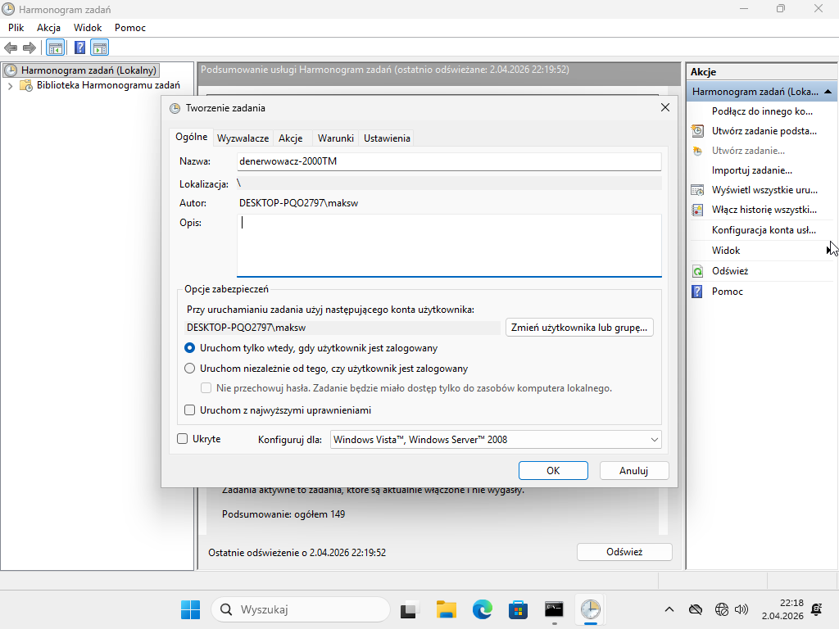
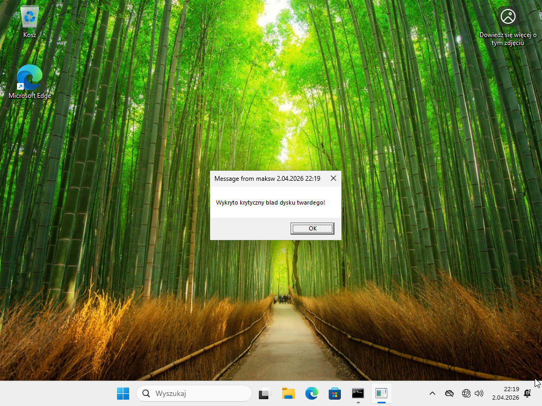
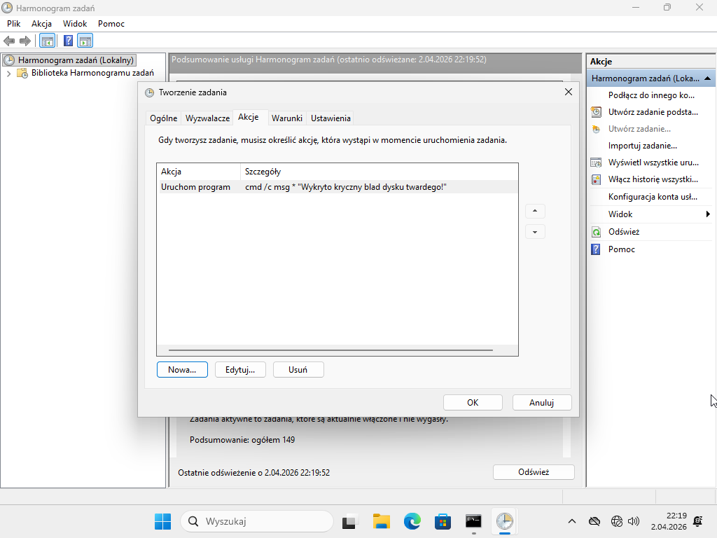
Usterka 13: Irytujący komunikat przy logowaniu (Harmonogram)
Objawy: Zawsze, gdy maksw się loguje, na środku ekranu pojawia się systemowy komunikat: "Wykryto krytyczny blad dysku twardego!".
Sposób wygenerowania: Uruchom Harmonogram zadań (taskschd.msc). Utwórz nowe zadanie. Wyzwalacz: Przy logowaniu (konkretny użytkownik maksw). Akcja: Uruchom program. Program: cmd, argumenty: /c msg * "Wykryto krytyczny blad dysku twardego!".

Slide 27
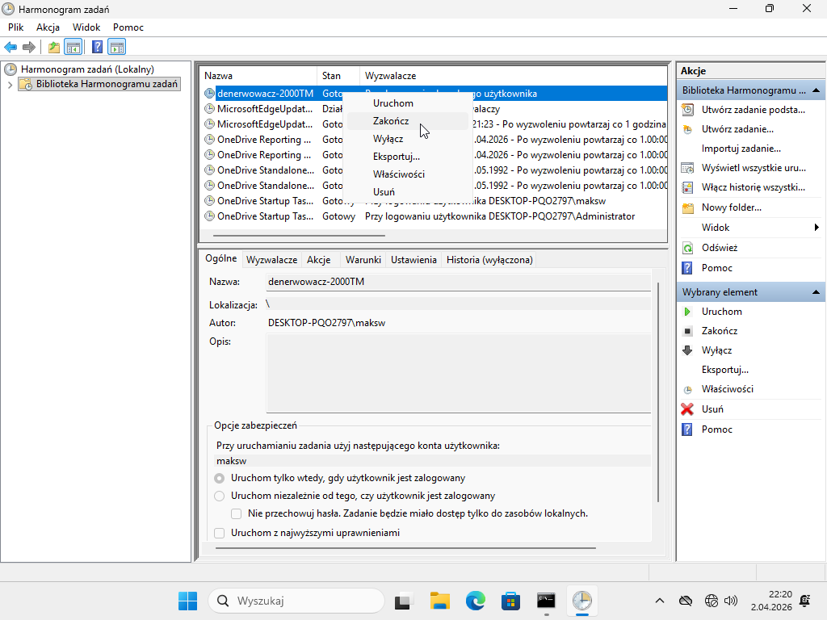
Usterka 13: Irytujący komunikat przy logowaniu (Harmonogram)
Sposób usunięcia: Uruchom Harmonogram zadań, odszukaj to zadanie na liście i kliknij Usuń.

Slide 28
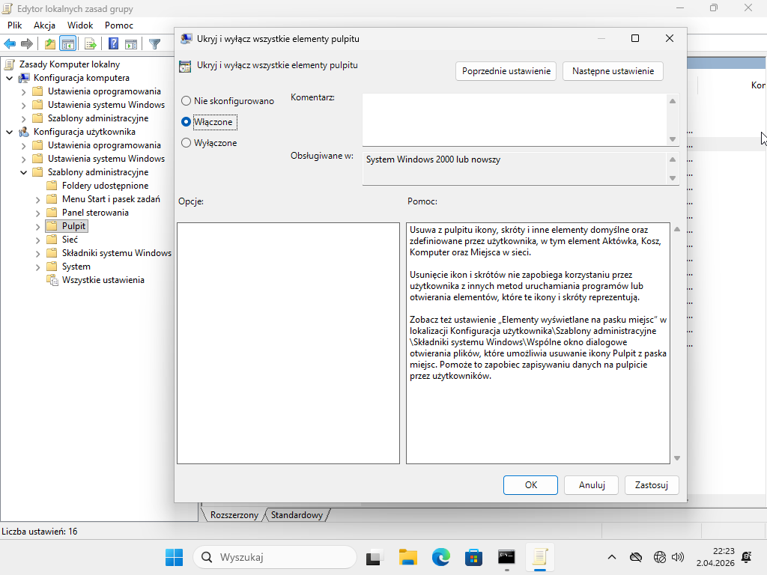
Usterka 14: Całkowicie pusty pulpit
Objawy: Z pulpitu znika wszystko (ikony, kosz), kliknięcie PPM na pulpicie nie wywołuje standardowego menu. Zapisywanie plików na pulpit nie powoduje ich wyświetlenia.
Sposób wygenerowania: Uruchom gpedit.msc. Konfiguracja użytkownika -> Szablony administracyjne -> Pulpit. Włącz polisę: Ukryj i wyłącz wszystkie elementy pulpitu. Przeloguj użytkownika maksw.

Slide 29
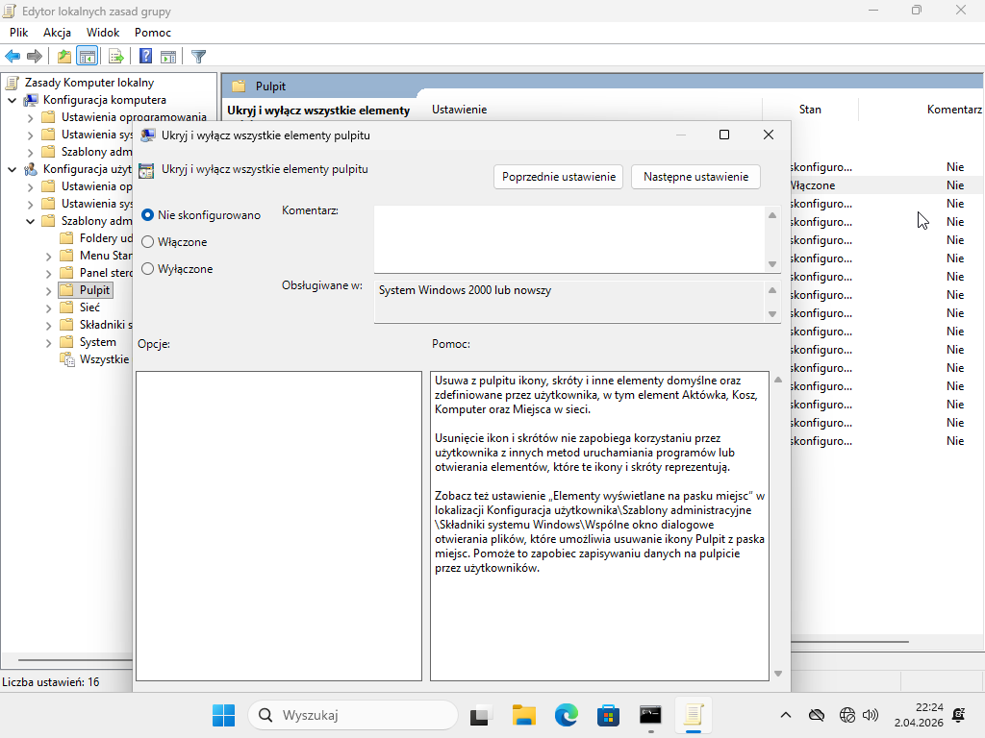
Usterka 14: Całkowicie pusty pulpit
Sposób usunięcia: Uruchom gpedit.msc, zmień tę polisę na Nie skonfigurowano i wyloguj/zaloguj użytkownika.

Slide 30
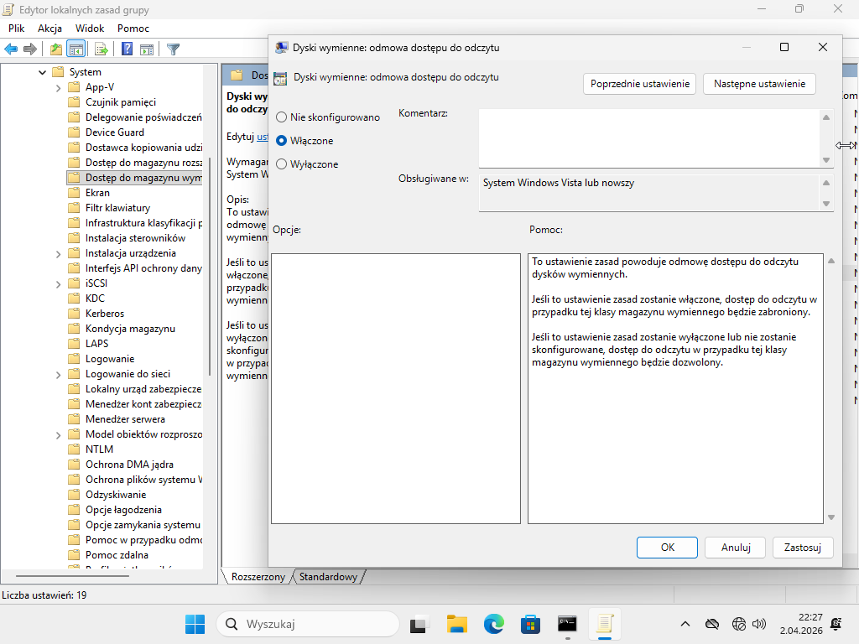
Usterka 15: Blokada używania pamięci USB
Objawy: Po podłączeniu pendrive'a do maszyny wirtualnej, próba wejścia na ten nośnik kończy się błędem "Odmowa dostępu".
Sposób wygenerowania: Uruchom gpedit.msc. Konfiguracja komputera -> Szablony administracyjne -> System -> Dostęp do nośników wymiennych. Włącz zasady: Dyski wymienne: odmowa dostępu do odczytu i odmowa dostępu do zapisu. Wymagany restart lub gpupdate /force.

Slide 31
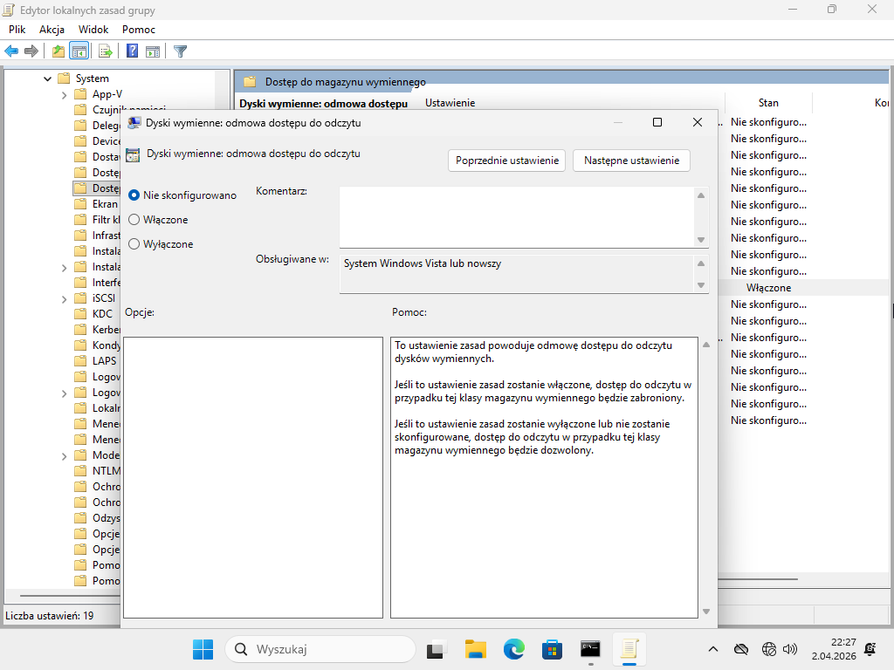
Usterka 15: Blokada używania pamięci USB
Sposób usunięcia: W gpedit.msc zmień obie zasady dotyczące dysków wymiennych z powrotem na Nie skonfigurowano.

Slide 32
Dziękuję za uwagę
zdrowia!

